Slide 1
Quelques caractéristiques formelles et linguistiques de différents types d’écrits
Formation académique 7 octobre 2021

Slide 2
Dans les programmes - Ecriture
Au cycle 2
Identifier les caractéristiques propres à différents genres ou formes de textes
Au cycle 3
Connaitre les caractéristiques principales des différents genres d’écrits à rédiger

Slide 3
Ce qui est attendu
Focaliser l’attention des élèves sur certaines régularités structurelles des textes et sur les caractéristiques linguistiques communes à de nombreux textes. ≠ Enseigner les types de textes?
Vigilance : Peu de textes appartiennent à un seul type. Pas d’homogénéité sur le plan de la composition. La majorité des textes présente un type dominant, tout en intégrant des aspects d’autres types.

Slide 4
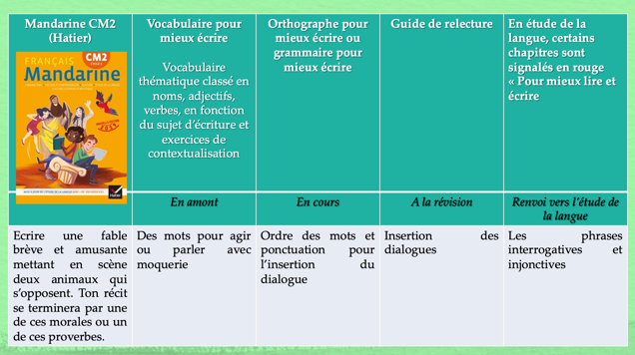
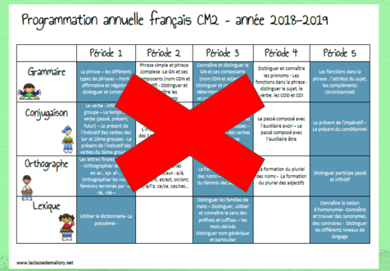
Du côte des enseignements
Envisager conjointement EDL et production d’écrits dans les progressions/programmations

Slide 5
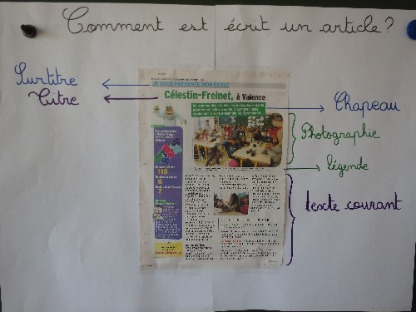
DU côté des apprentissages
Construire avec les élèves les référents de classe

Slide 6
Un exemple de classement – D. COGIS
ECRITS LITTERAIRES | ECRITS D’INTERACTION SOCIALE | ECRITS OUTILS
- écrits narratifs, écrits descriptifs, dialogues - écrits poétiques ou à contraintes formelles | - écrits informatifs, explicatifs, argumentatifs - écrits prescriptifs | Par exemple : cahier d’expériences, énoncés de problèmes

Slide 7
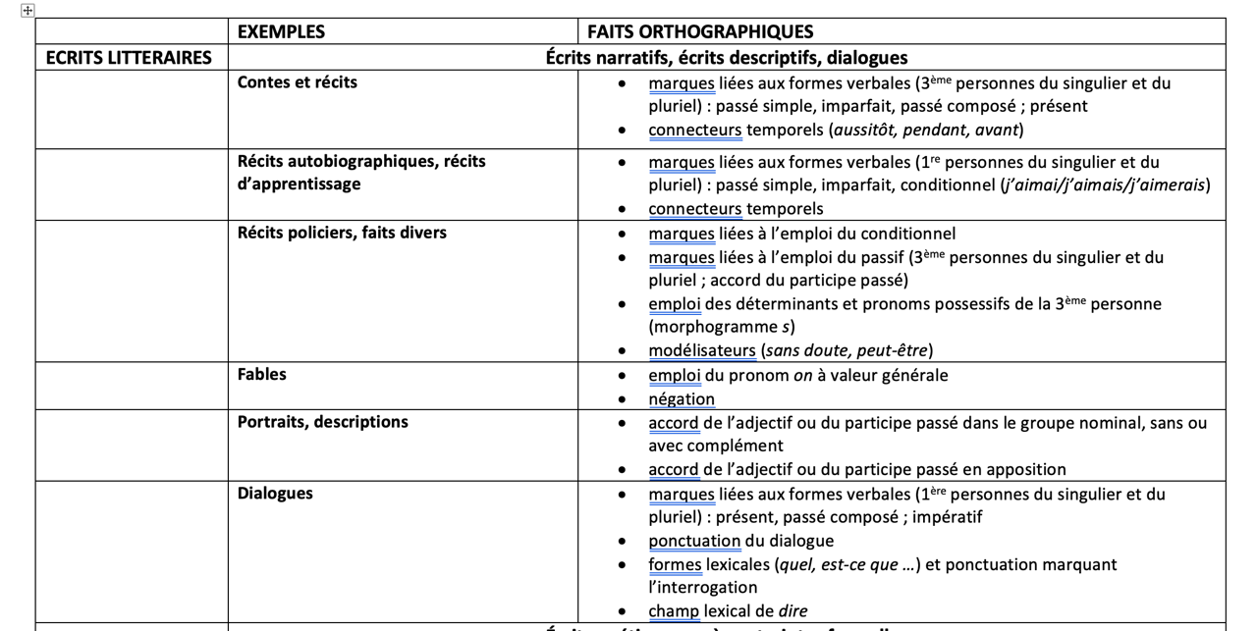

Slide 8
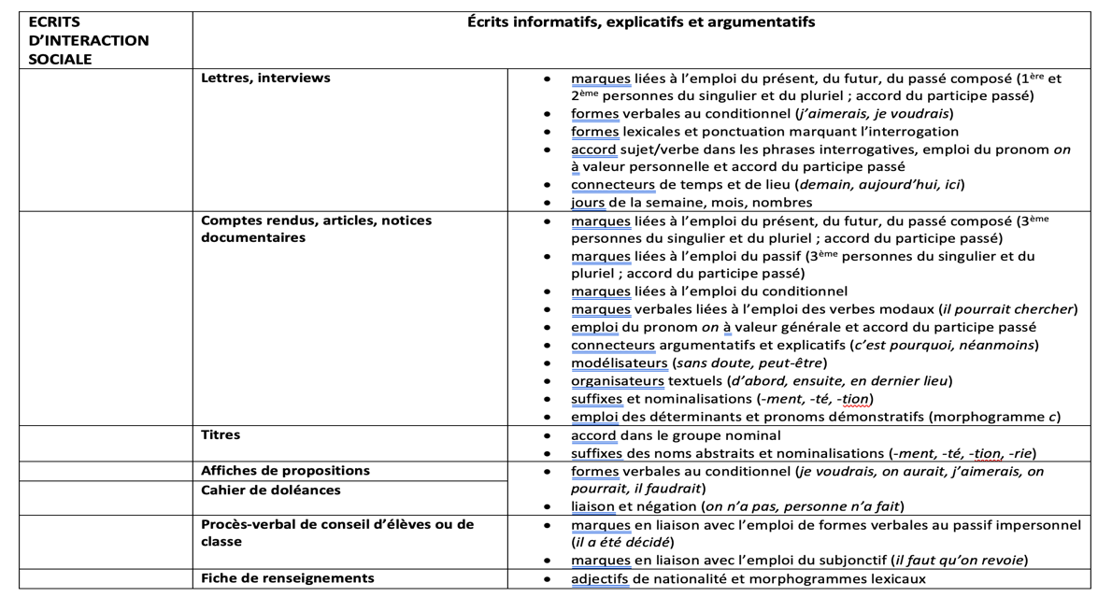

Slide 10
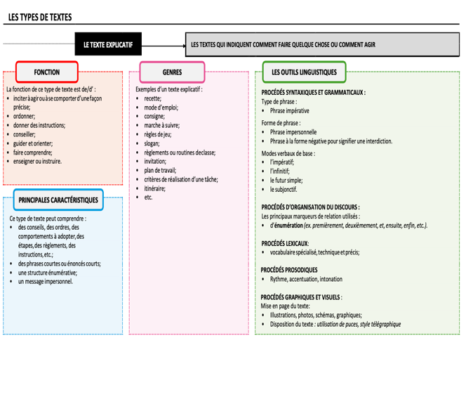
Un autre OUTIL …
https://www.edu.gov.mb.ca/m12/frpub/ped/fl2/cadre_m-8/docs/types_textes.pdf

